Slide 1
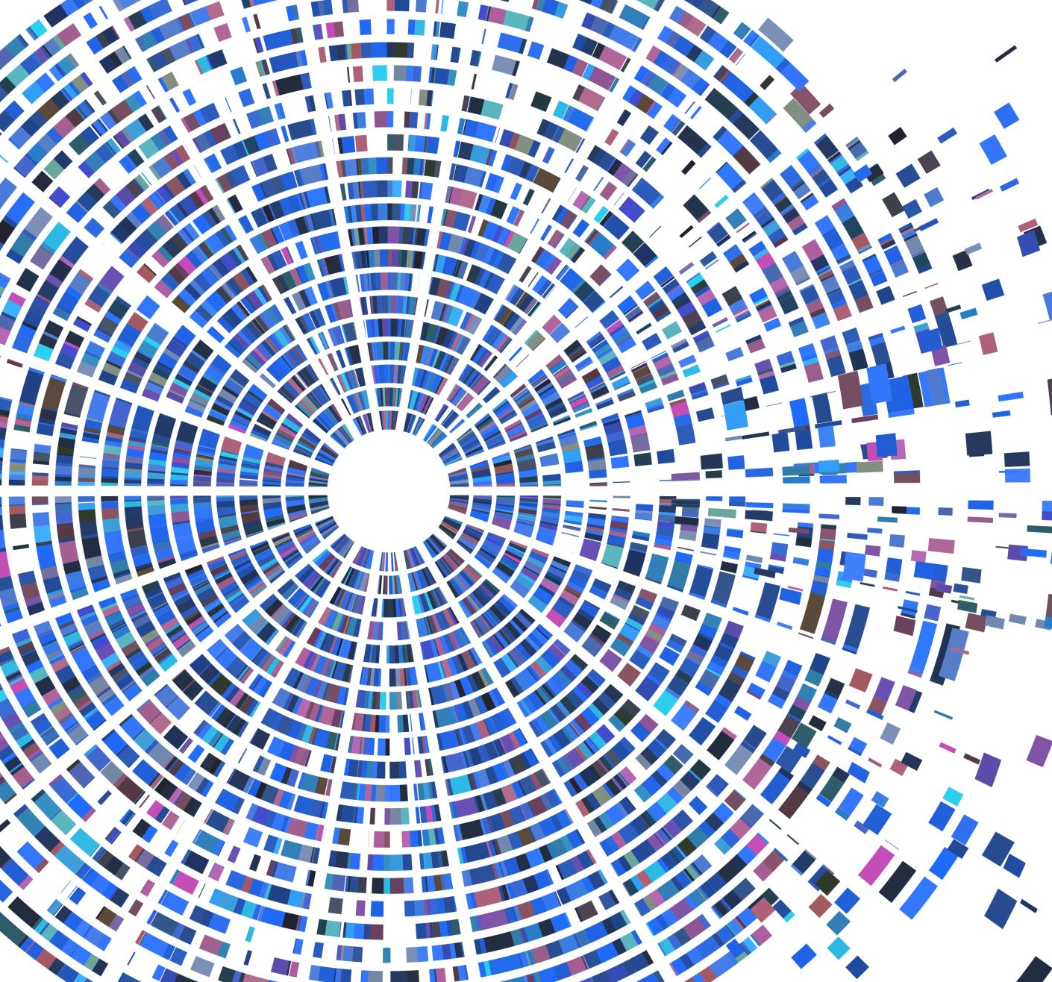
דיון סגל
ציר האסטרטגיה
התנסות ראשונה, תרגילונים,סימולציה

Slide 2
התנסות ראשונה- זירה צפונית
  יום עיצוב-9.12.20
  התנסות ראשונה- 15-16.12.20
  הצגה במליאה-22.12.20
  טל פוליטיס+עינת
  איתמר+פינקל
  בוכריס+דביר
  רועי+דנה

Slide 3
Dieselgate
מוביל מכל צוות

Slide 4
רצח נשים ואלימות במשפחה
התרגיל מתרחש בצוות ללא הצגה במליאה
שלושה מובילים בצוות

Slide 5
משולב
מוביל אחד לצוות

Slide 6
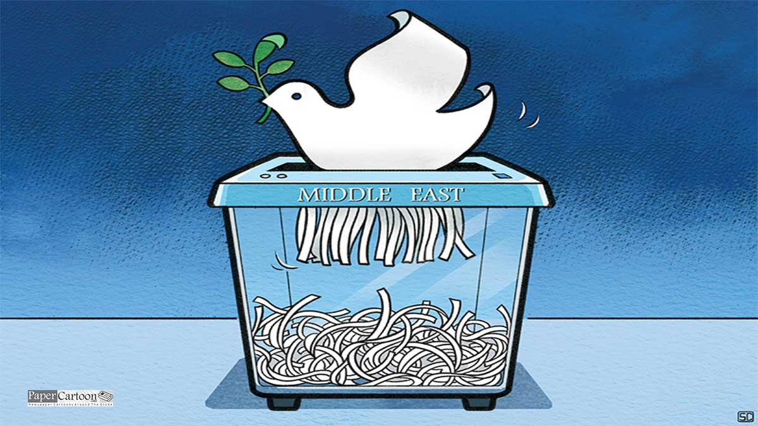
הצגת הסימולציה המדינית-ביטחונית במחזור מ"ח

Slide 7
הכנות קבוצות לסימולציה ומסדרים
אקט סימולציה מרכזי
הצגת תרחיש
15-21-22.2.
23-24.02
הצגת אסטרטגיה לאלוף
"הרמת מסך"
תחילת טעינה לסימולציה
25.02.21
מפגש התנעה מובילים
הכנות +תדריך
משתתפים
20.01.21
05.01.21
19.01.21
ערב מב"ל בנות זוג
2021
ינואר
פברואר
2021
Today
שלב ארגון הלמידה
לימוד השחקן
מערכת מתהווה
מערכת מורשת
זיהוי היסט
שלב גיבוש אסטרטגיה ותכנון מערכה
אסטרטגיה
ראשונית
שלב הסימולציה
עדכנים
היסט
אסטרטגיה
שלב הרמת מסך
חשיפת האסטרטגיות המתחרות
שלב רפלקציה וסיכום
מה למדנו?

Slide 8
שיבוץ סימולציה
 | ישראל | ארה"ב | רש"פ | חמאס | מצרים | ירדן | טורקיה | אמירויות | סעודיה
מדריך
מוביל
משתתפים
חדר עבודה | כיתה 1 | כיתה 2 | כיתה 3 | כיתה 4 | חדר אירוח | חדר אירוח 2 | ספריה | תאלים 1 | תאלים 2

